Slide 1
"Мобильный светофор"
                Авторы: Гаврилов Константин, Степанова Елена
                Руководитель: Степанова Галина Никаноровна

Slide 2
Введение:
В условиях перестройки социально-экономического развития современных городов мы представляем наш проект. Наш проект направлен на повышение эффективности городского транспорта ("Умный городской транспорт"). «Умный город» это решение комплекса проблем, связанных с качеством и скоростью общественного транспорта, пропускной способностью основных транспортных артерий, необходимостью снижения расходов на содержание транспортной инфраструктуры, повышения безопасности исключения комплекса проблем, связанных с качеством и скоростью общественного транспорта, пропускной способностью основных транспортных артерий, необходимостью снижения расходов на содержание транспортной инфраструктуры, повышения безопасности.

Slide 3
Цели и задачи
Цель исследования: На платформе конструкторов LEGO mindstorm и Амперка создать прототип мобильного светофора.
Задачи исследования:
  1.Рассмотреть типы современных технологий светофора
  2.Спланировать и создать прототип передвижного светофора;
  3.Произвести монтаж электронных компонентов на макетную плату являющуюся прототипом светофора
  4.Написать программу с помощью языка программирования С++;
  5.На базе платформы Lego NXT создать мобильную тележку
  6.Собрать прототип на базе Lego NXT и Arduino, а так же провести демонстрацию работоспособности прототипа.

Slide 4
Как пришла в голову идея проекта:
Во время поломки светофора в нашем городе, мы решили создать "Мобильный светофор". Наш светофор отличается от обычного тем, что он может быть установлен абсолютно в любой точке в кратчайшие сроки. Предположим, что в мегаполисе произошла авария, и для того чтобы регулировать движение в настоящее время чаще всего призываются регулировщики в лице инспекторов ГАИ. Но их работа не всегда продуктивна, т.к есть человеческий фактор из-за которого люди могут запутаться в своих действиях и жестах регулировщика, так же не будем забывать об усталости. И как раз с помощью нашего мобильного светофора мы можем с большим успехом устранить пробки на дорогах и улучшить безопасность движения, а так как наша разработка является независимой от проводов, (т.е питания от сети за счет встроенных аккумуляторов ) мы можем установить ее где нам угодно . Таким образом мы понимаем, на сколько применение мобильных светофоров может помочь нам в повседневной жизни. Также наша разработка может пригодиться и при проведении массовых мероприятий, когда приток транспортных средств и людей в город возрастает в разы.

Slide 5
Теория:
Светофо́р — оптическое устройство, подающее световые сигналы, регулирующие движение автомобильного, железнодорожного, водного и другого транспорта, а также пешеходов на пешеходных переходах.
Первый светофор был установлен 10 декабря 1868 года в Лондоне возле здания Британского Парламента. Его изобретатель — Джон Пик Найт — был специалистом по железнодорожным семафорам. Светофор управлялся вручную и имел две семафорные стрелки: поднятые горизонтально означали сигнал «стоп», а опущенные под углом в 45° — движение с осторожностью. В тёмное время суток использовался вращающийся газовый фонарь, с помощью которого подавались, соответственно, сигналы красного и зелёного цветов. Светофор использовался для облегчения перехода пешеходов через улицу, а его сигналы предназначались для повозок — пока пешеходы идут, повозки должны стоять. 2 января 1869 года газовый фонарь светофора взорвался, травмировав управляющего светофором полицейского, после чего в Европе светофоры были запрещены.Первая автоматическая система светофоров (способная к переключению без непосредственного участия человека) была разработана и запатентована в 1910 году Эрнстом Сиррином из Чикаго. Его светофор использовал неподсвеченные надписи Stop и Proceed.
Изобретателем первого электрического светофора считается Лестер Вайр из Солт-Лейк-Сити (штат Юта, США). В 1912 году он разработал (но не запатентовал) светофор с двумя круглыми электрическими сигналами (красного и зелёного цвета).

Slide 6
Теория:
5 августа 1914 года в Кливленде Американская светофорная компания установила на перекрёстке 105-й улицы и авеню Эвклида четыре электрических светофора конструкции Джеймса Хога. Они имели красный и зелёный сигнал и, переключаясь, издавали звуковой сигнал. Система управлялась полицейским, сидящим в стеклянной будке на перекрёстке. Светофоры задавали правила движения, аналогичные принятым в настоящее время в США:
поворот направо осуществлялся в любое время при отсутствии помех, а поворот налево — на зелёный сигнал вокруг центра перекрёстка.
В 1920 году трёхцветные светофоры с использованием жёлтого сигнала были установлены в Детройте и Нью-Йорке. Авторами изобретений были, соответственно, Уильям Поттс и Джон Ф. Харрис.
Со времён прошлого столетия светофоры претерпели множество изменений и улучшений. Современные светофоры это высокотехнологичные устройства.
Светофор (от свет+ греч ) -оптическое устройство, подающее световые сигналы, регулирующие движение автомобильного, железнодорожного, водного и другого транспорта, а также пешеходов на пешеходных переходах.

Slide 7
Виды светофоров:
-Автомобильные светофоры
-Стрелки и стрелочные секции
-Светофор с мигающим красным сигналом
-Светофор, устанавливаемый на железнодорожных переездах
-Реверсивный светофор
-Светофор для пешеходов
-Светофор для велосипедистов
-Трамвайный светофор

Slide 8
Практика:
В проект входит 3 составляющих:
1)Мобильная тележка и выдвижная конструкция
2)Плата для светофора
3)Программное обеспечение

Slide 9
Мобильная тележка способствует перемещению светофора по всему городу. Она будет управляться по локальной сети и в зависимости от места требования ее дистанционно приведут на нужную точку. Выдвижная конструкция помогает в компактности и легком передвижении светофора, т.к. без нее светофор задевал бы предметы при передвижении и мог бы повредиться. Плата и программное обеспечение заставляет светофор работать по назначению.
Наш прототип светофора собран на платформе конструктора LEGO mindstorm и набора “Амперка”.
Тележка собрана на основе конструктора Lego NXT. Основными её составляющими являются:
- блок управления тележкой - NXT
- 3 сервомотора
- 2 колеса
- поддержка для платы Arduino
- детали из конструктора Lego mindstorms education
- мобильный специализированный каркас для удержания макета светофора
Макет светофора собирается на базе электронного конструктора “ Амперка”. Из платы Arduino uno, электронных компонентов на макетной беспаечной плате, подключённых к аккумулятору и управляемых через программу-код

Slide 10
Заключение:
Современные транспортные артерии оснащаются различными типами систем безопасного регулирования движения. Однако, как и все системы, могут дать сбой. В своём проекте мы показали применение и разработку системы, нивелирующих потенциальный ущерб разного вида сбоев и расширяющих использование в рамках “ Умный город”.
Мы достигли цели и сконструировали действующий прототип мобильного светофора.
Считаем, что с поставленными задачами справились: на базе имеющихся у нас конструкторов Лего и Амперки создали прототип мобильного многофункционального светофора.

Slide 11
Список компонентов:
1.Arduino UNO или Arduino Nano
2.Плата макетная беспаечная
3.Резисторы 220 ОМ
4.Соеденительные провода
5.Светодиоды 3 или 5 мм
6.Пъезоэлемент
7.Конструктор Mindstorms education NXT

Slide 12
Источники информации:
1. С.А.Филиппов “Робототехника для детей и родителей.” Санкт-Петербург “ Наука” 2011г.
2. Д.Г. Копосов “Первый шаг в робототехнику.” “Бином” 2012 г.
3. А.Бачинин, В.Панкратов, В.Накоряков “Основы программирования микроконтроллеров” ООО “ Амперка” 2013 г.
4. А.В.Белов “Программирование Ардуино.” Наука и техника, 2018 г.
5. https://amperka.ru/
6. https://www.prorobot.ru/
7. https://roboproject.ru/

Slide 13
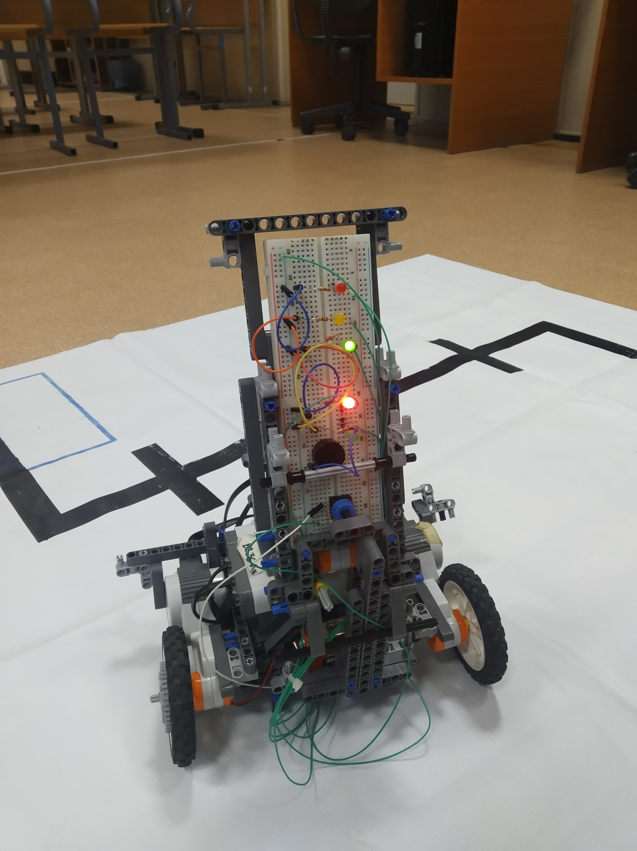
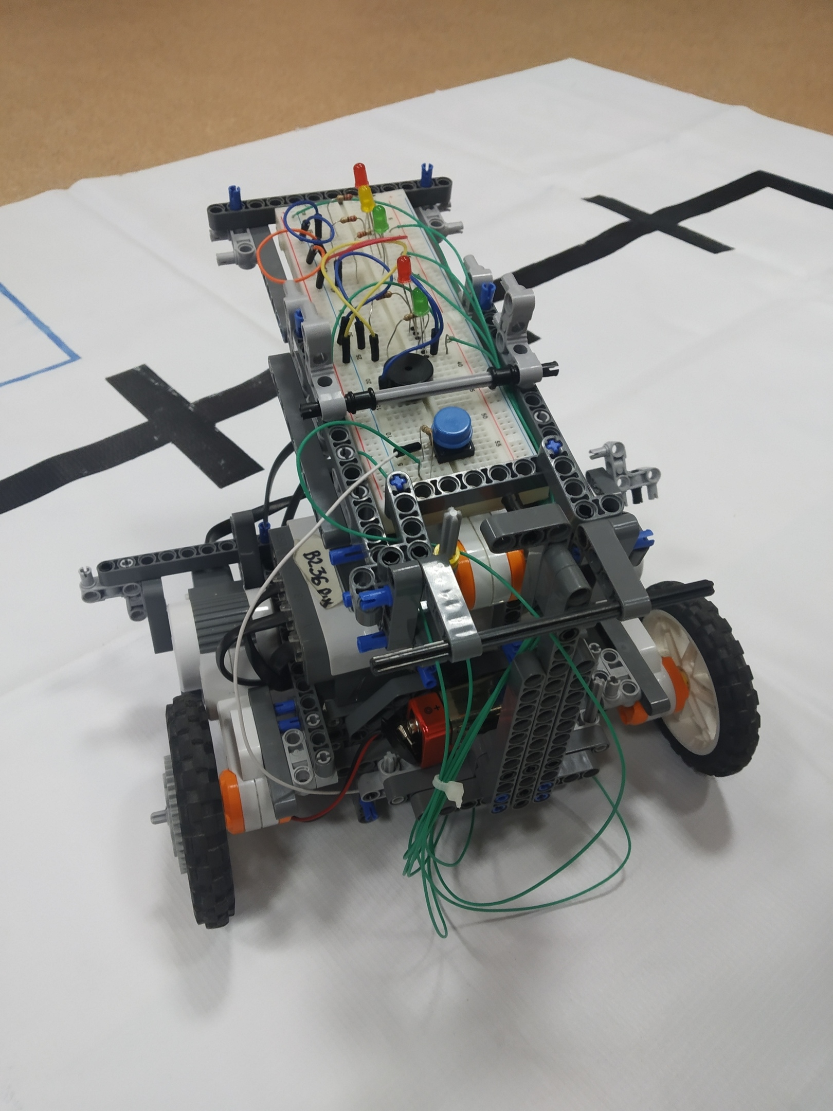
Приложения:
Текст с

Slide 14
Спасибо за внимание!

